Slide 1
UDRUGA RODITELJA DJECE S POTEŠKOĆAMA U RAZVOJU
Moje dijete SOLIN
Aktivnosti kroz 2019. godinu

Slide 2
PROVODILI SMO
PROJEKTE-PROGRAME
                TI si uz MENE! - pomoćnici u nastavi
Želimo, Možemo, Znamo! - likovna i glazbena radionica
Osnaživanje djece s teškoćama u razvoju i osoba s invaliditetom za što bolju socijalnu integraciju
JA TO MOGU - fizioterapeut, defektolog , logopedi i psiholog
Društveno koristan rad za sve nas - zapošljavanje osobe s invaliditetom
Institucionalna potpora-Osnovna djelatnost
administrativno projektni tim : voditeljica udruge i asistent u
uredu
indirektni troškovi poslovanja Udruge

Slide 3
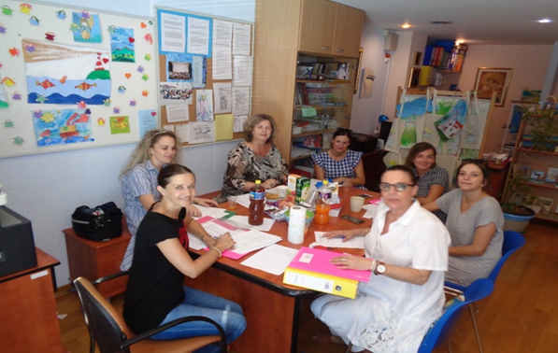
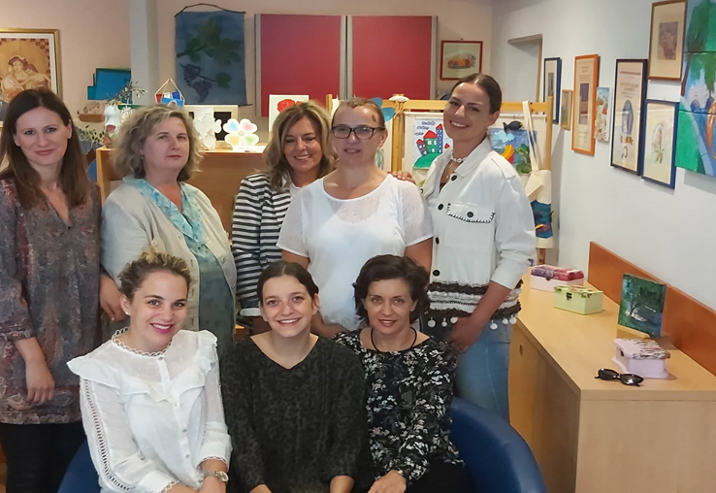
STRUČNI TIM UDRUGE

Slide 4
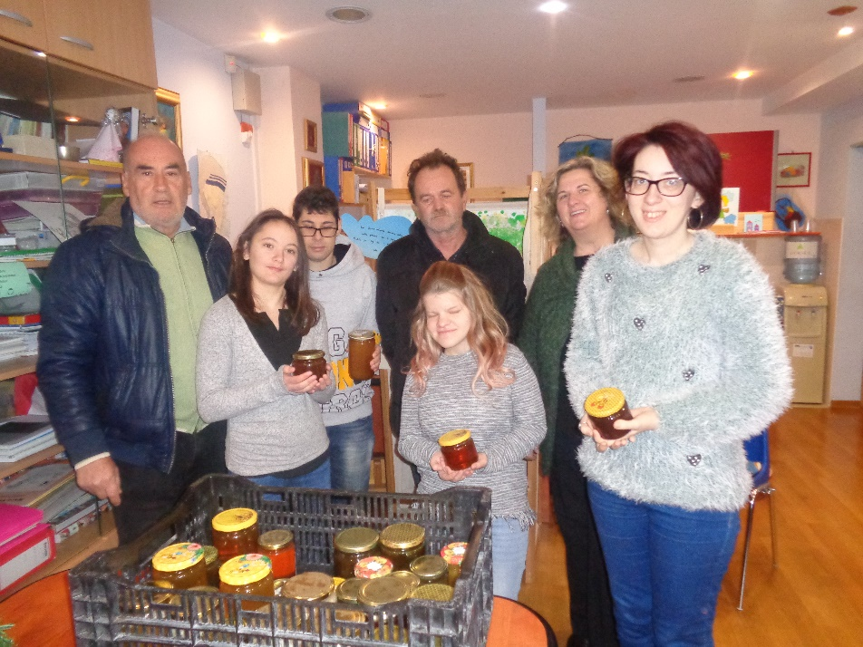
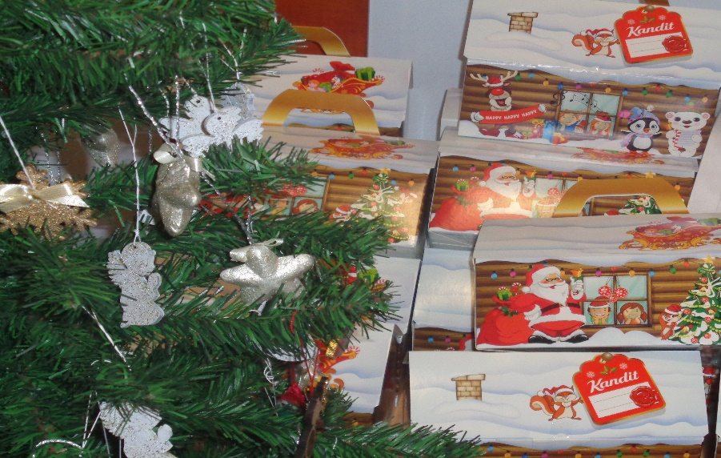
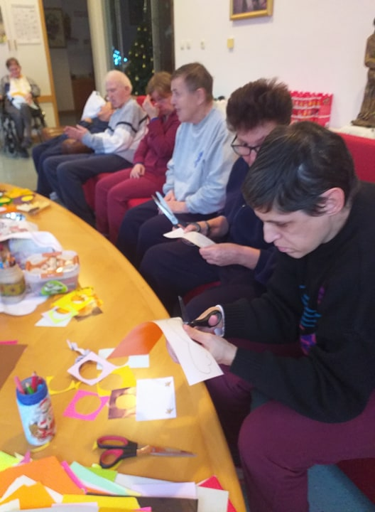
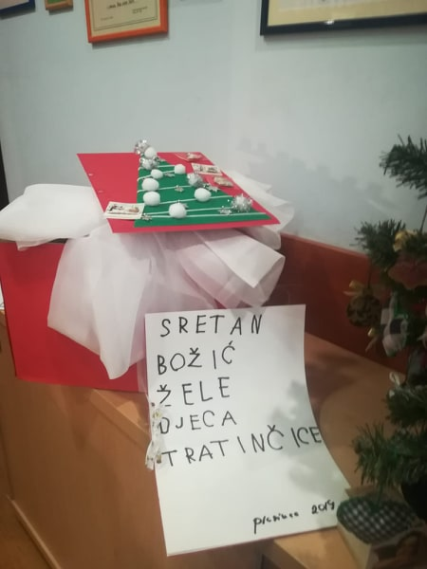
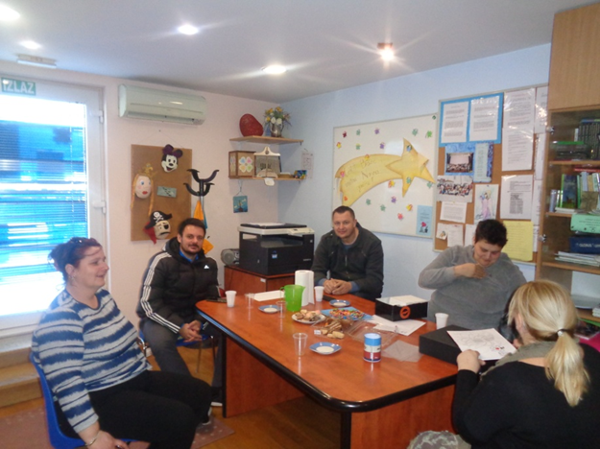

Slide 5
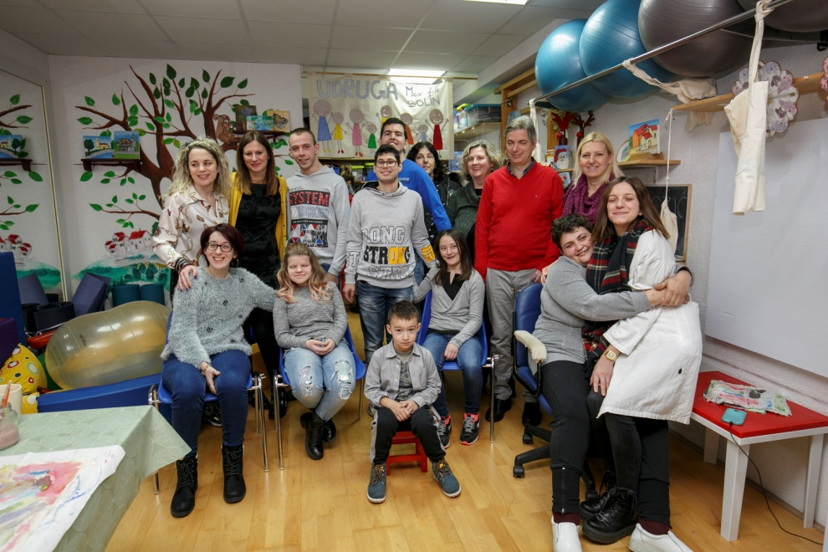
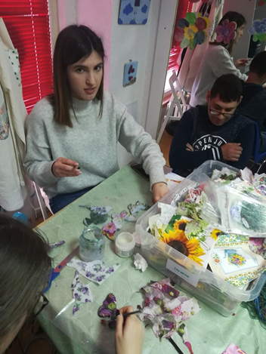
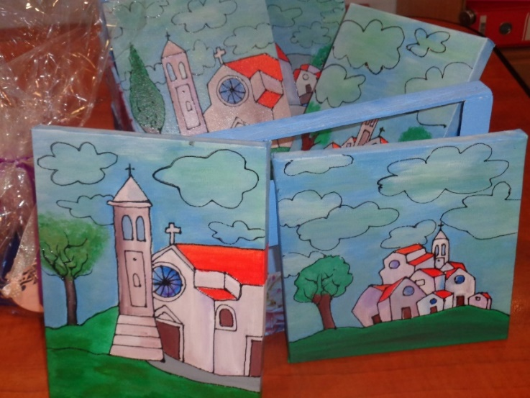
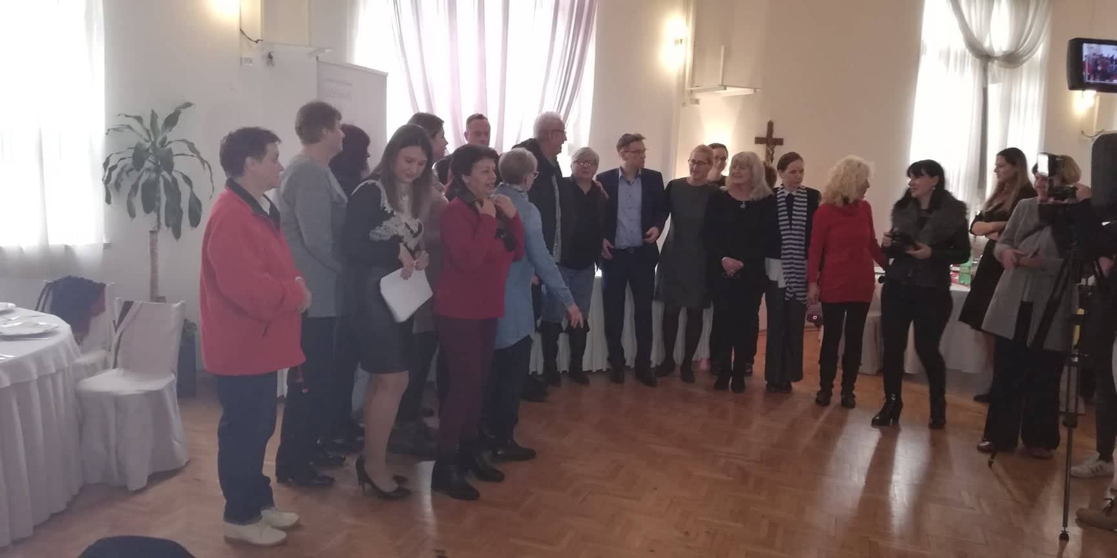
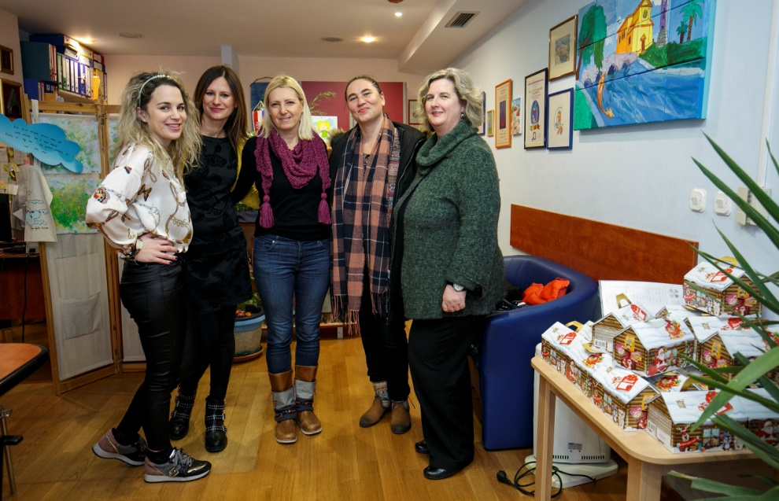
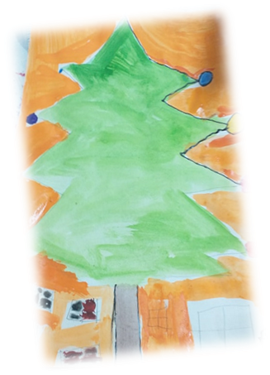

Slide 6
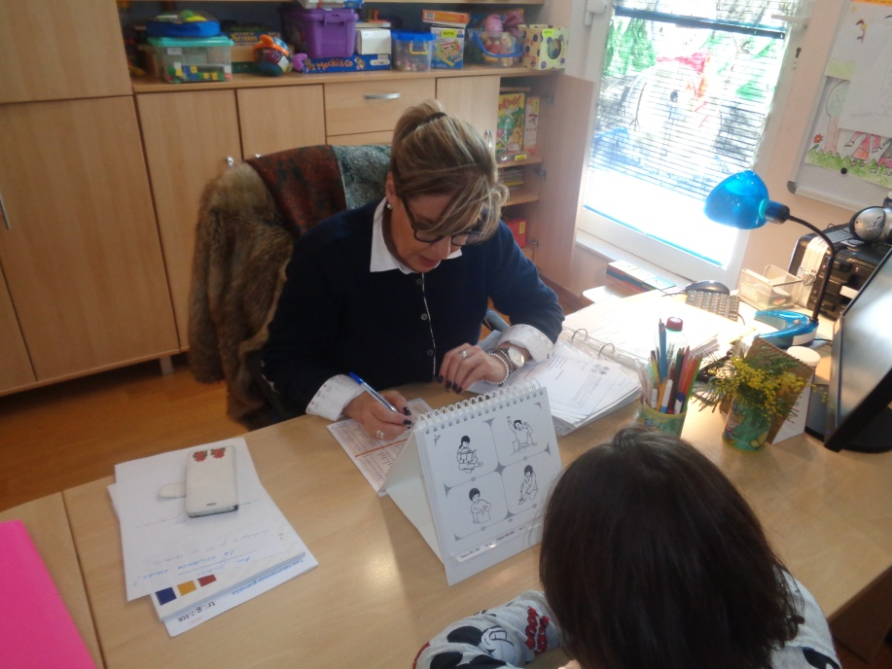
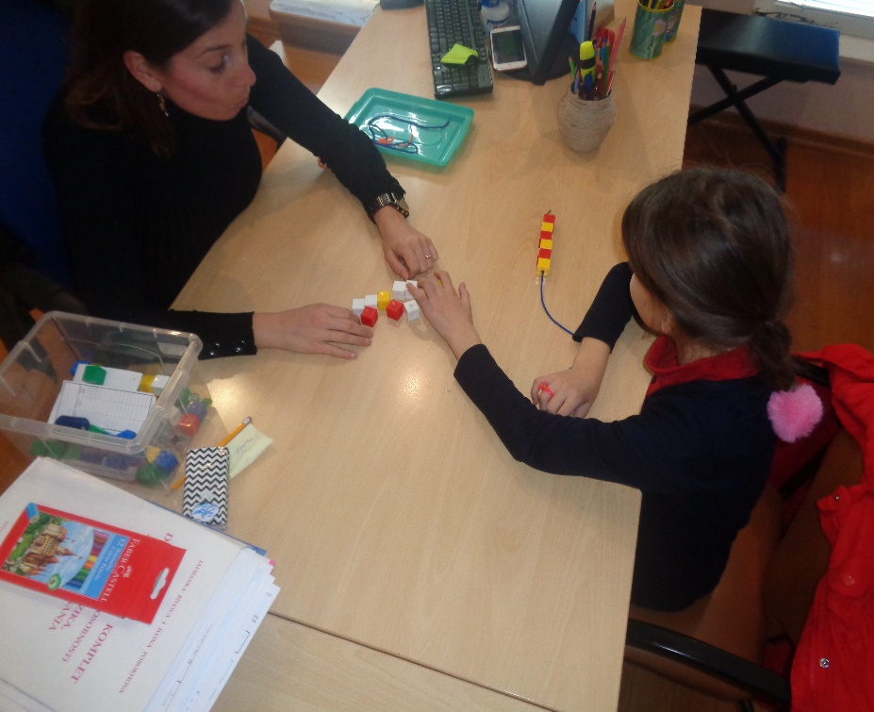
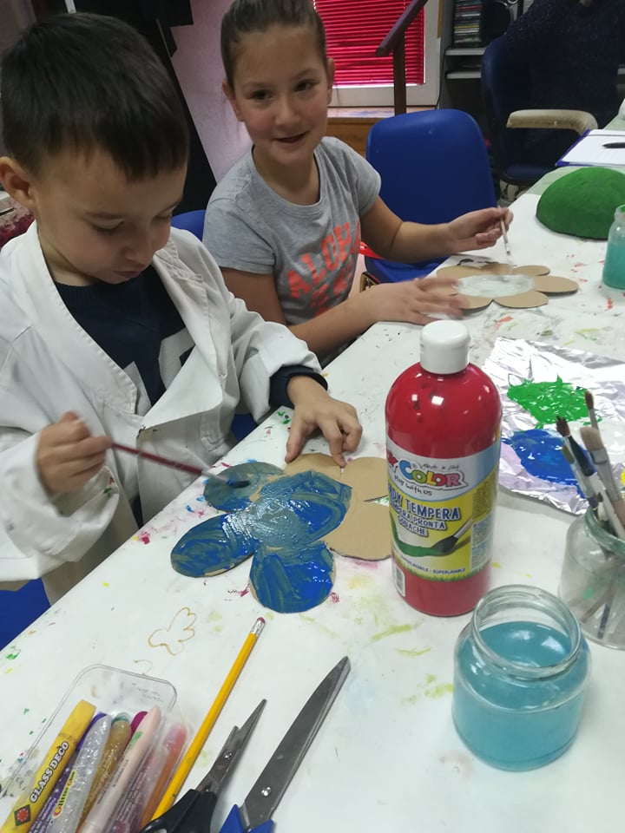
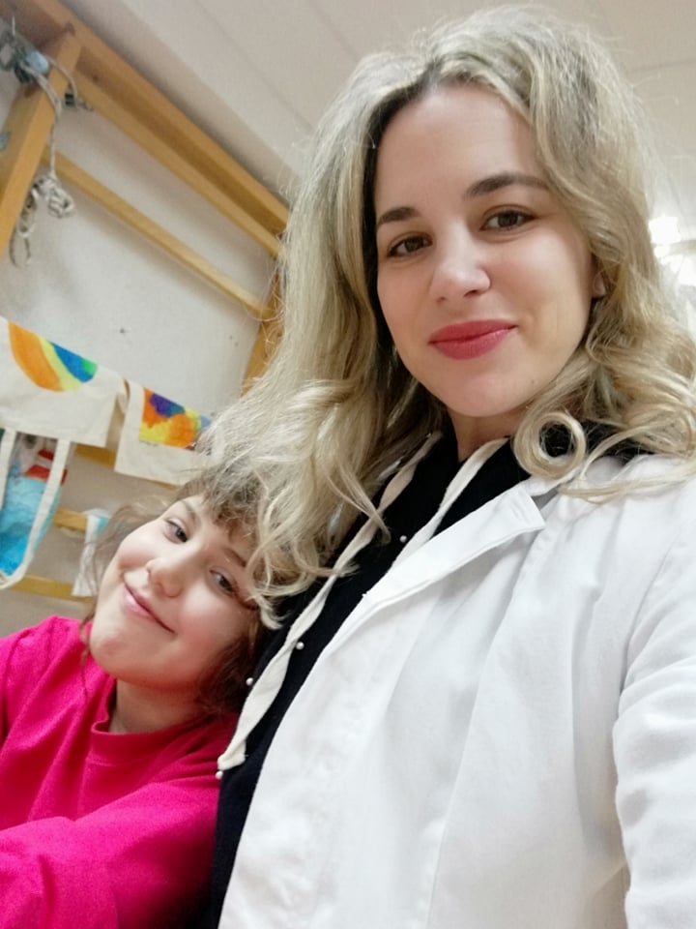
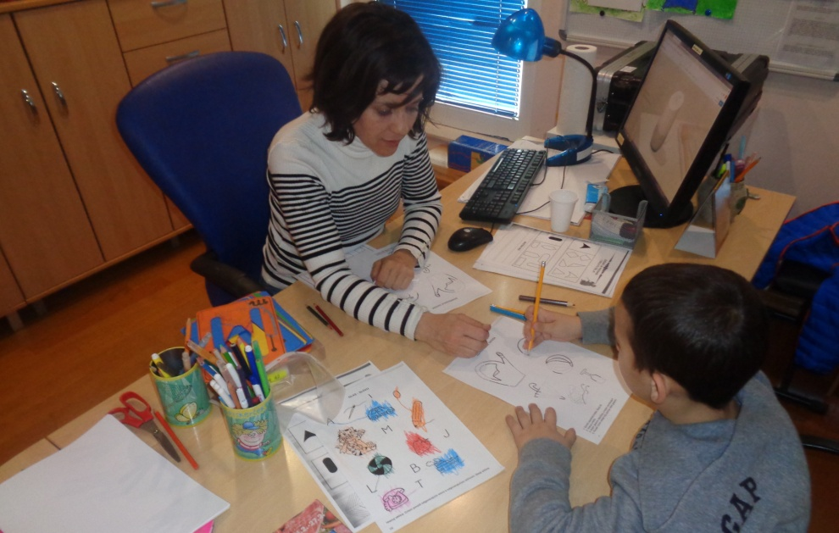

Slide 7
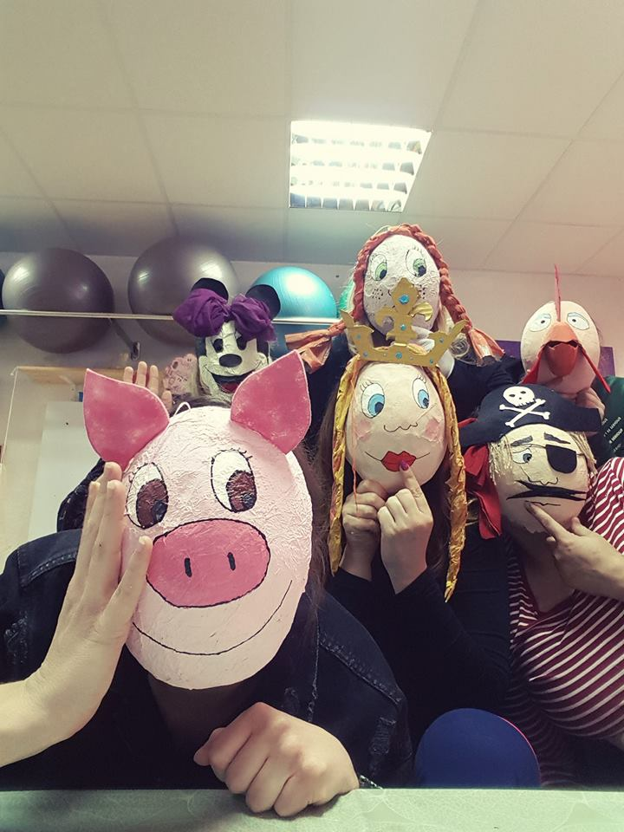
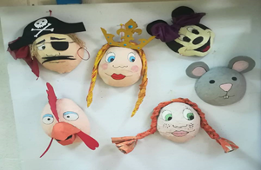
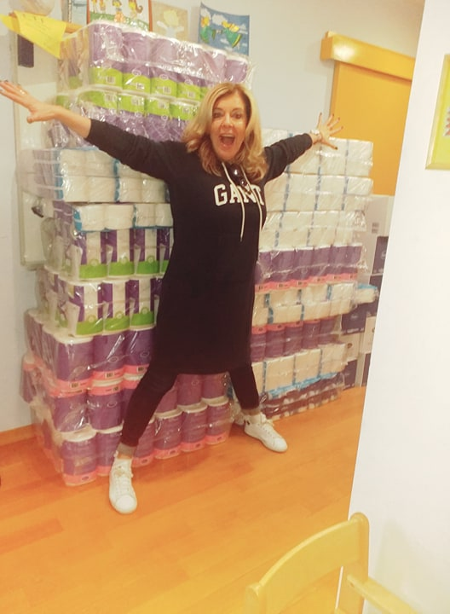

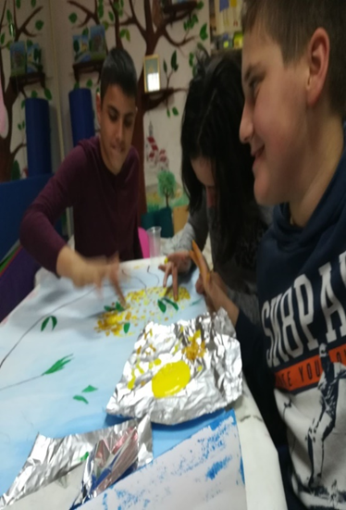
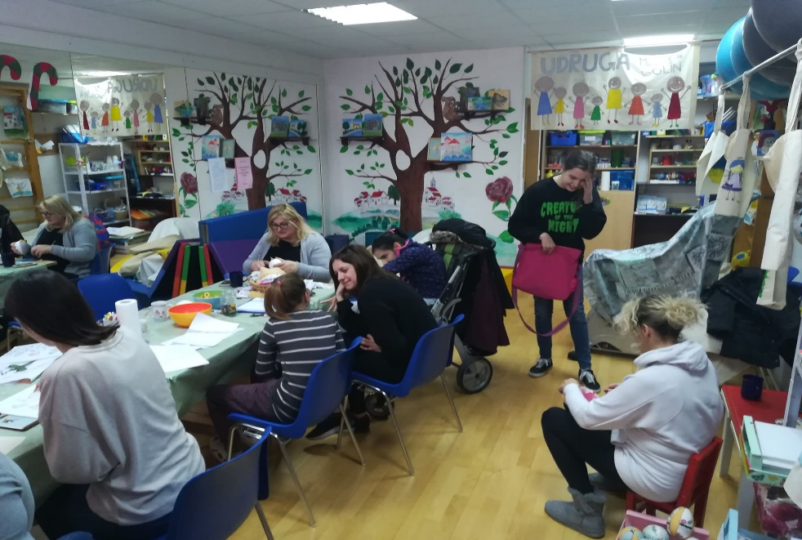
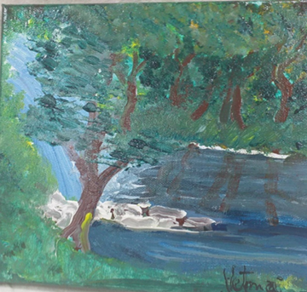

Slide 8
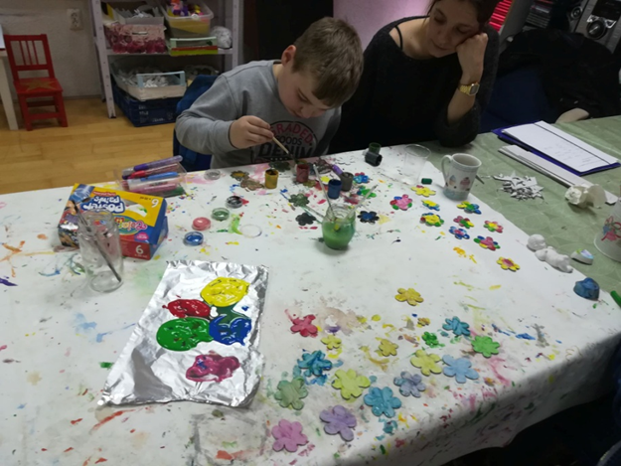
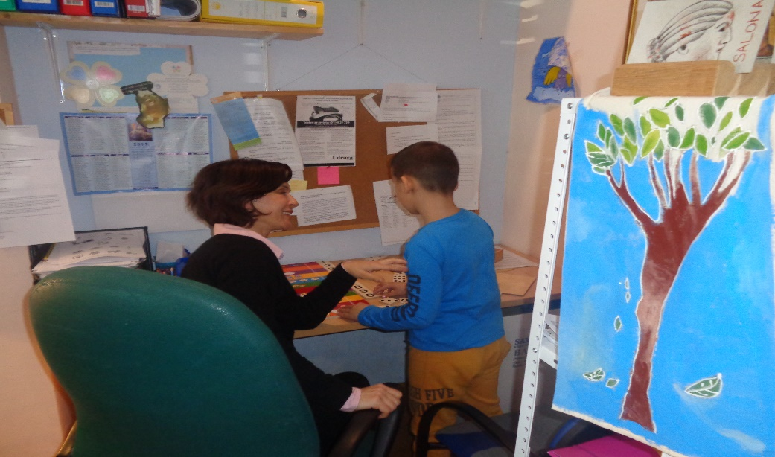
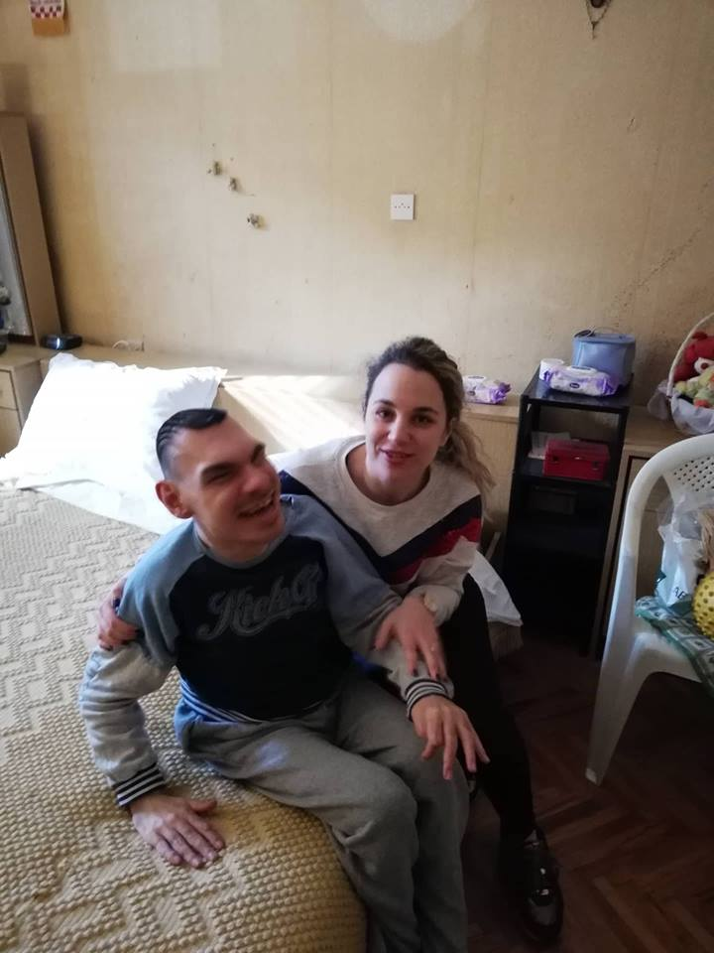
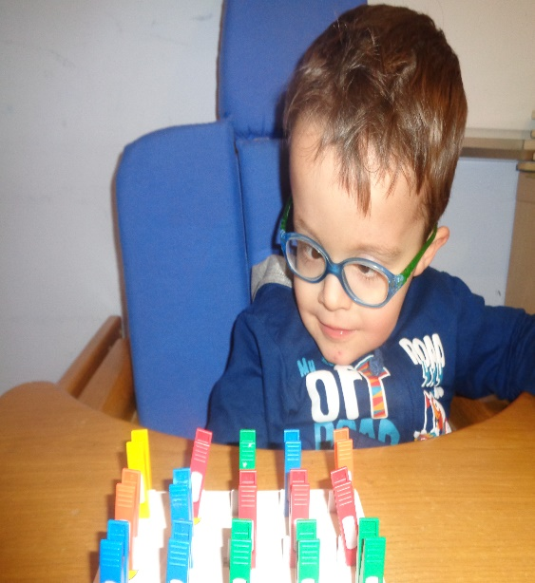


Slide 9
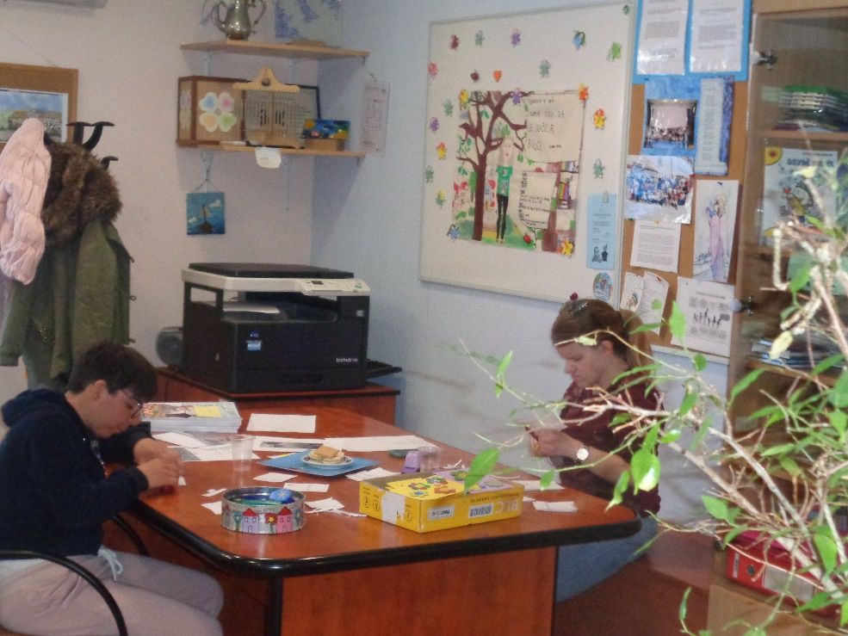
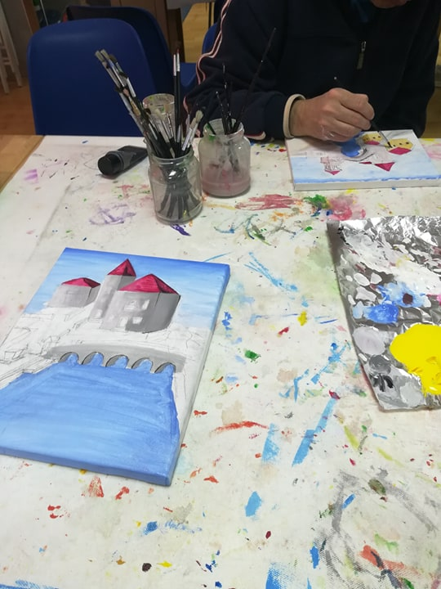
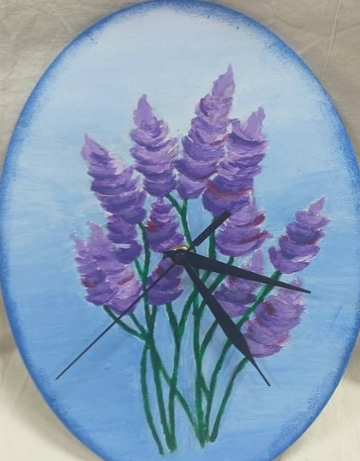
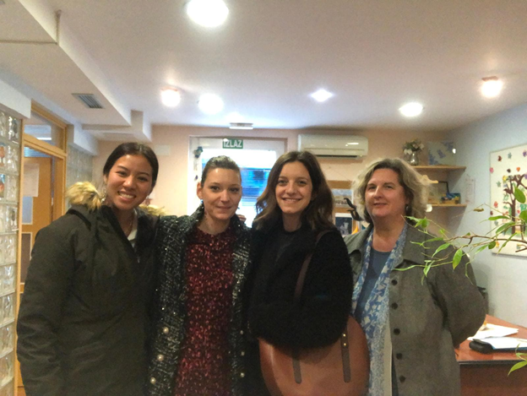
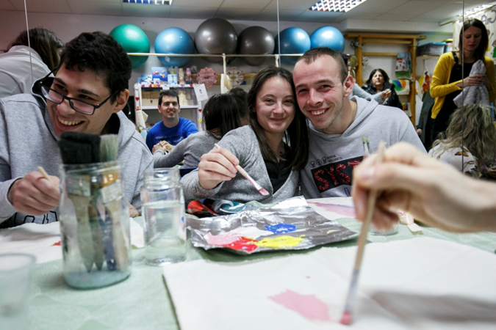

Slide 10
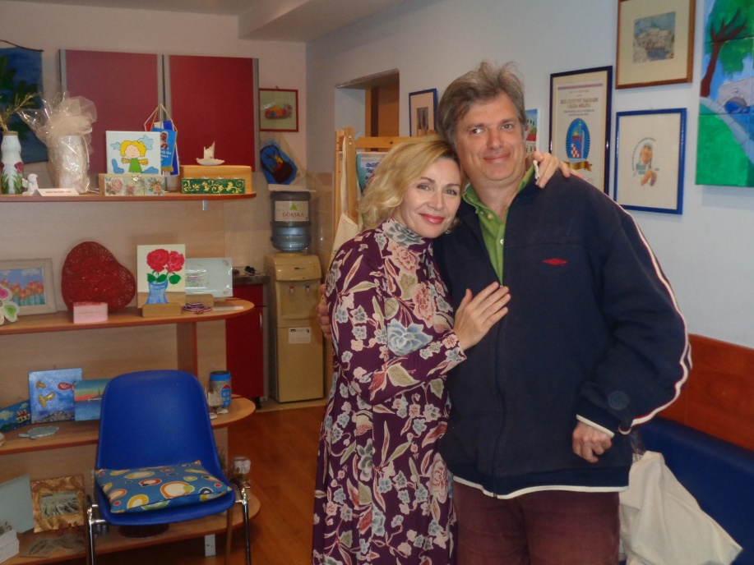
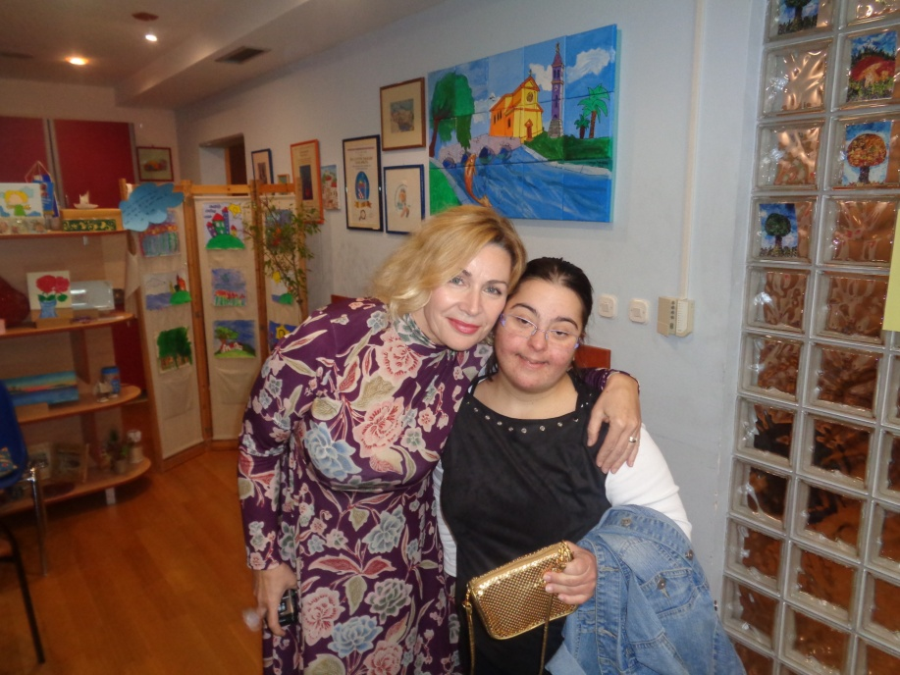
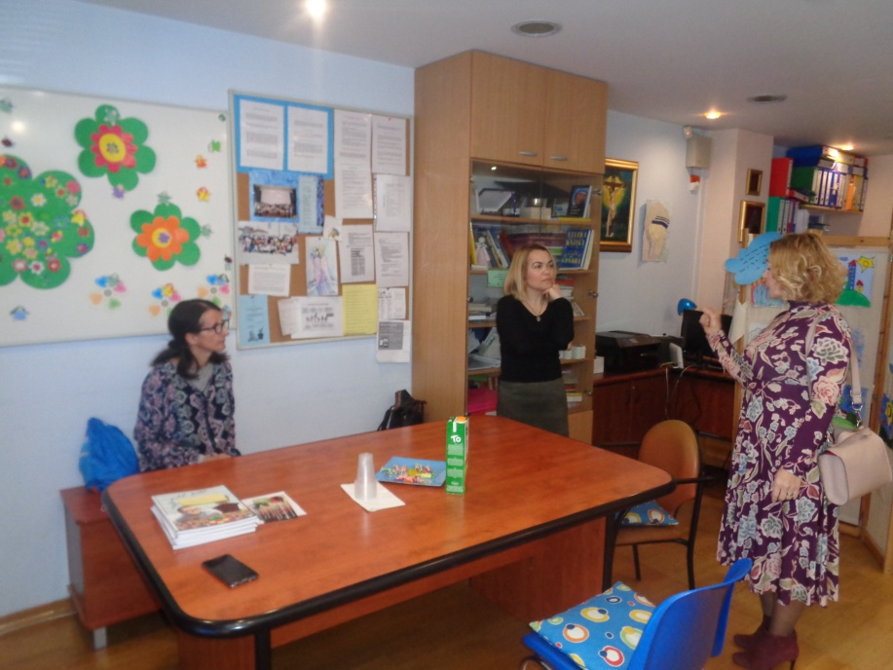
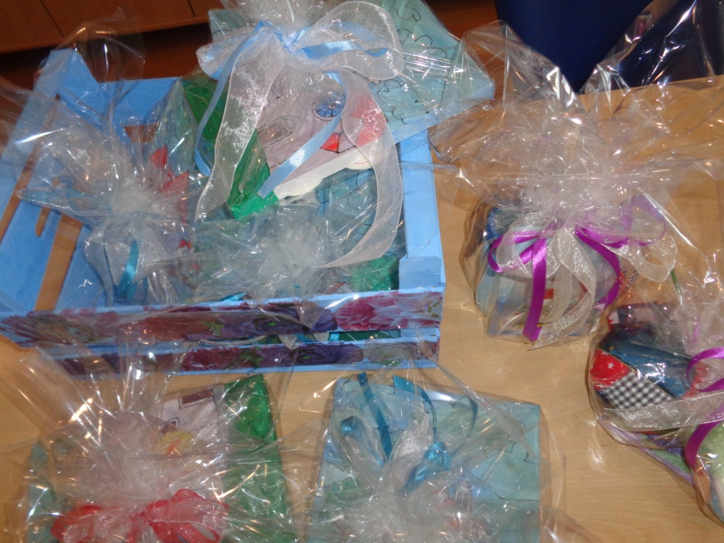
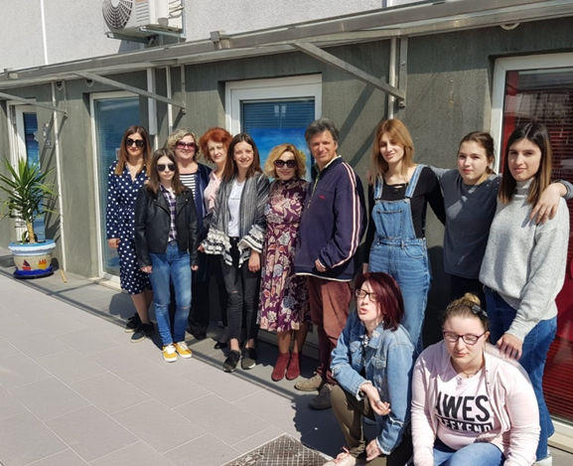
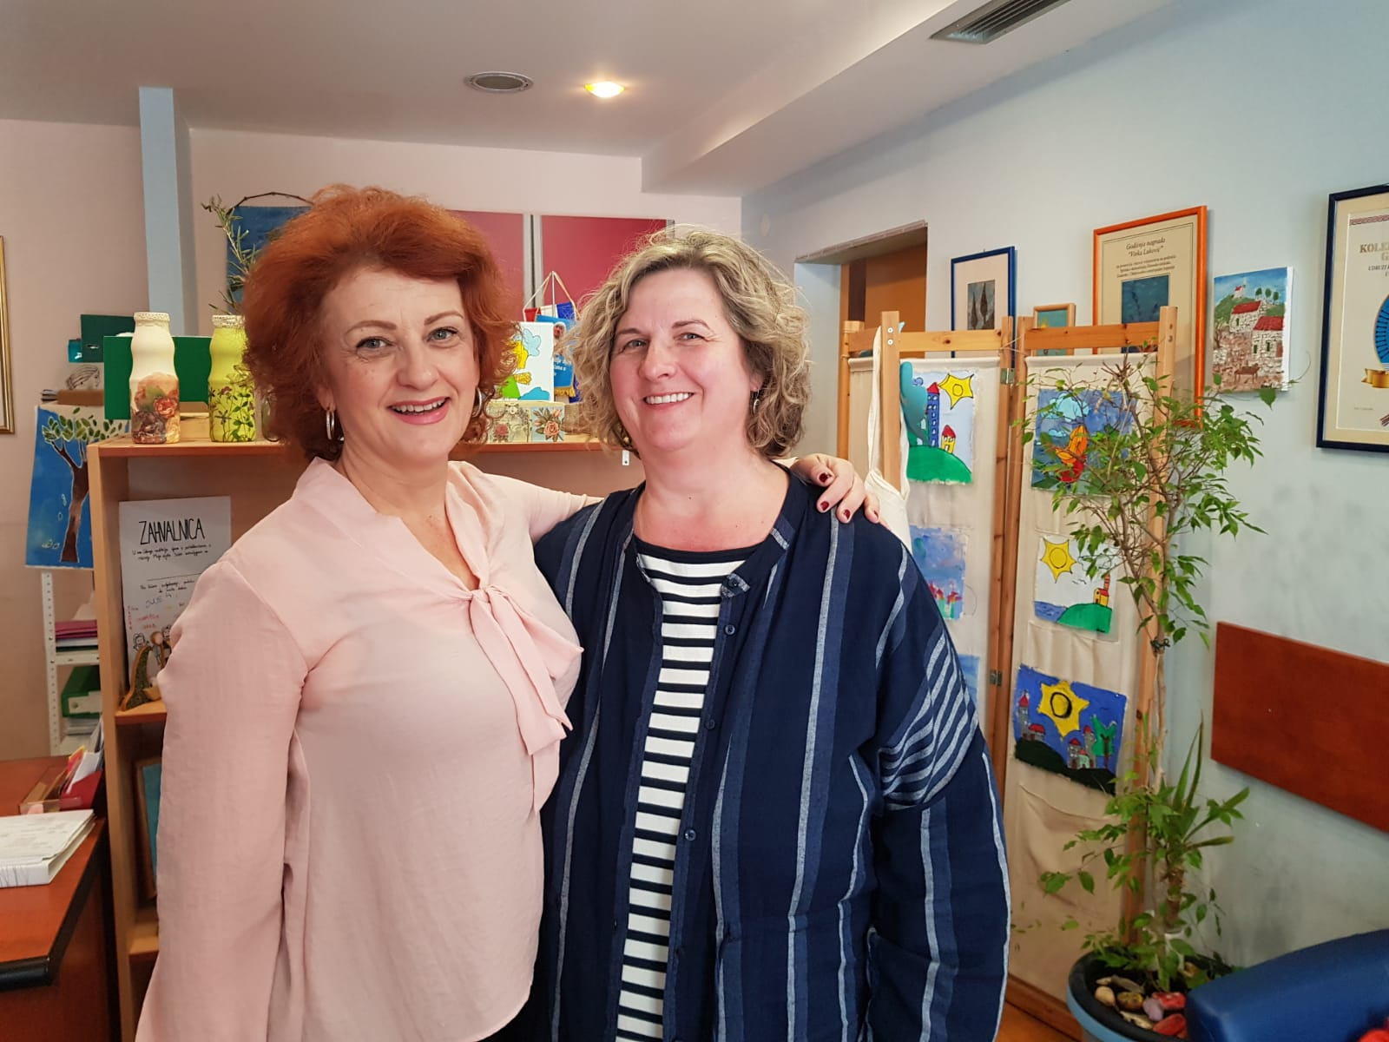
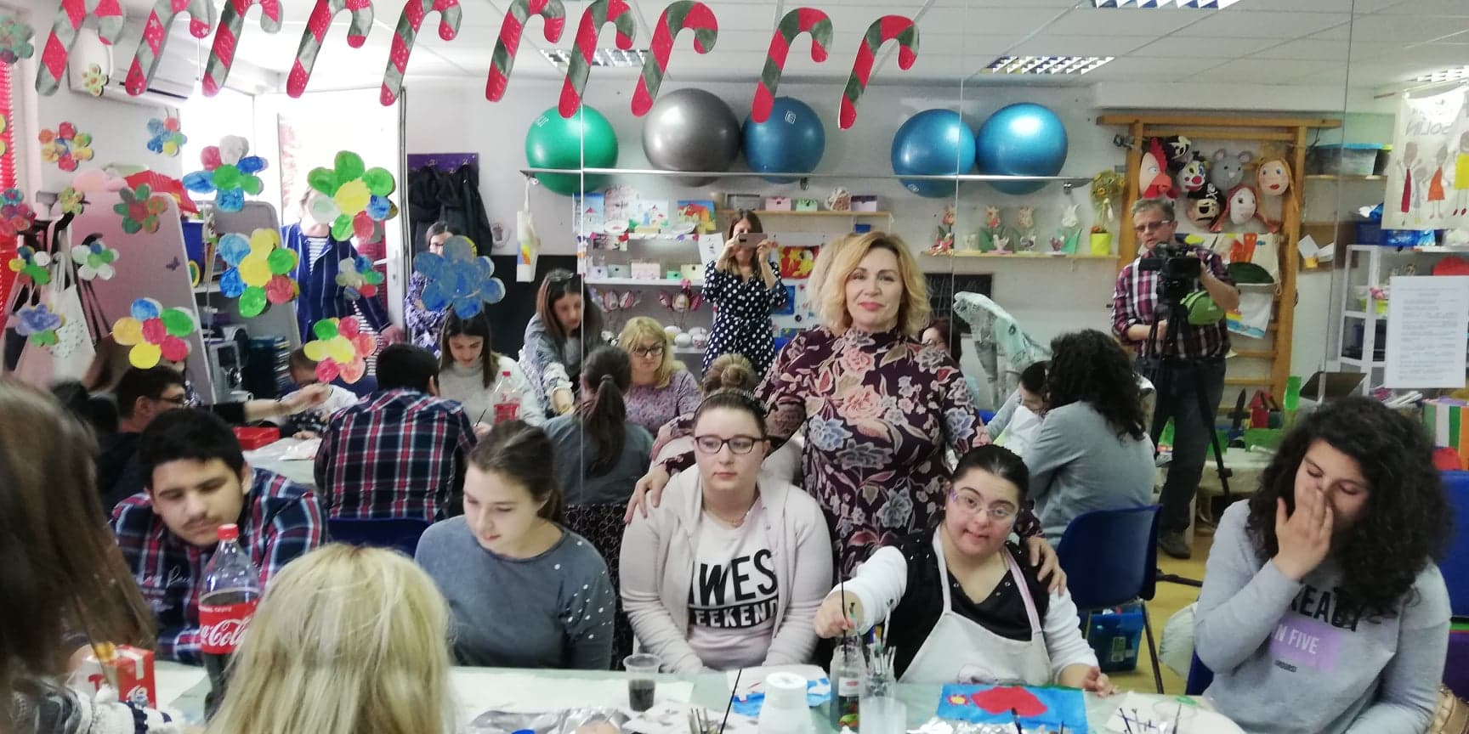
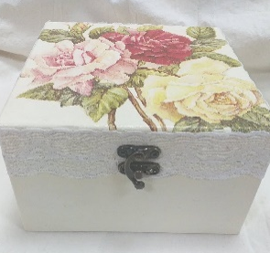

Slide 11
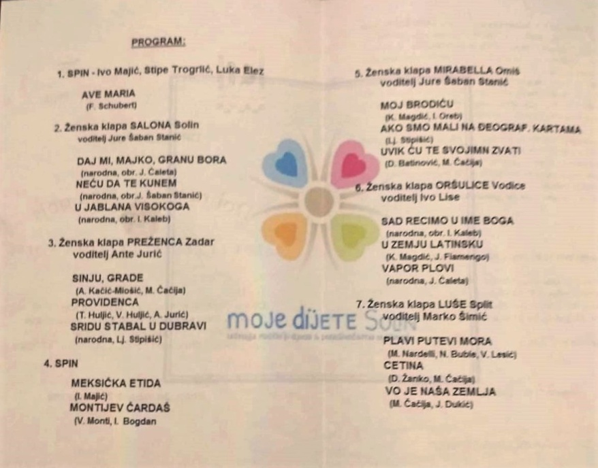

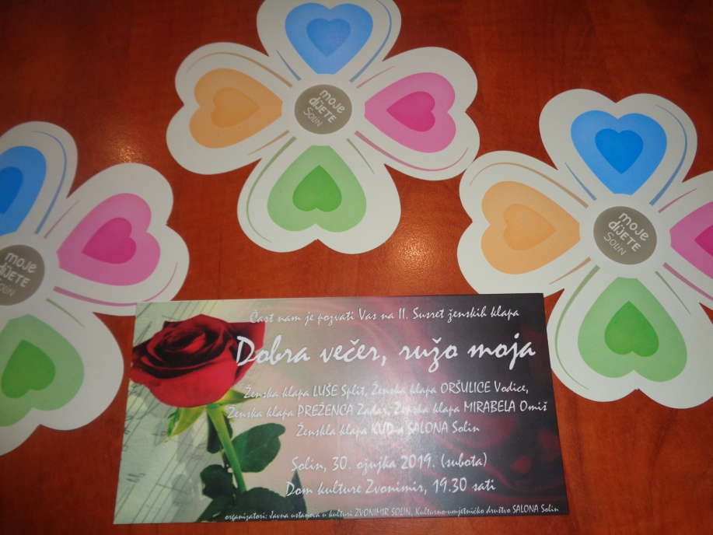
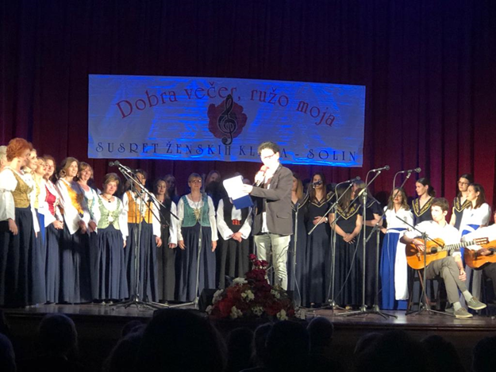

Slide 12
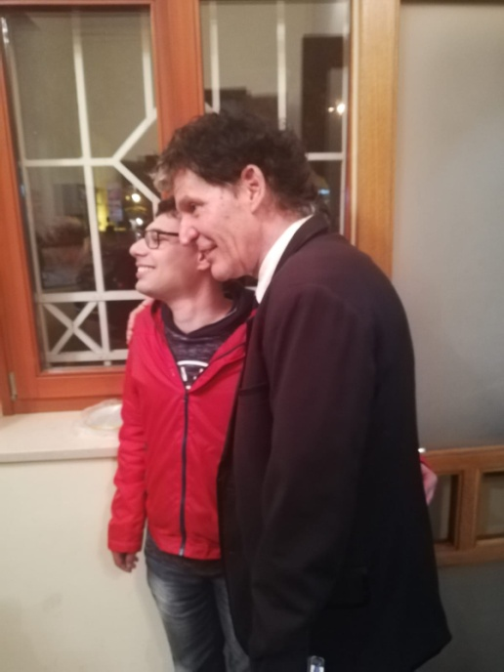
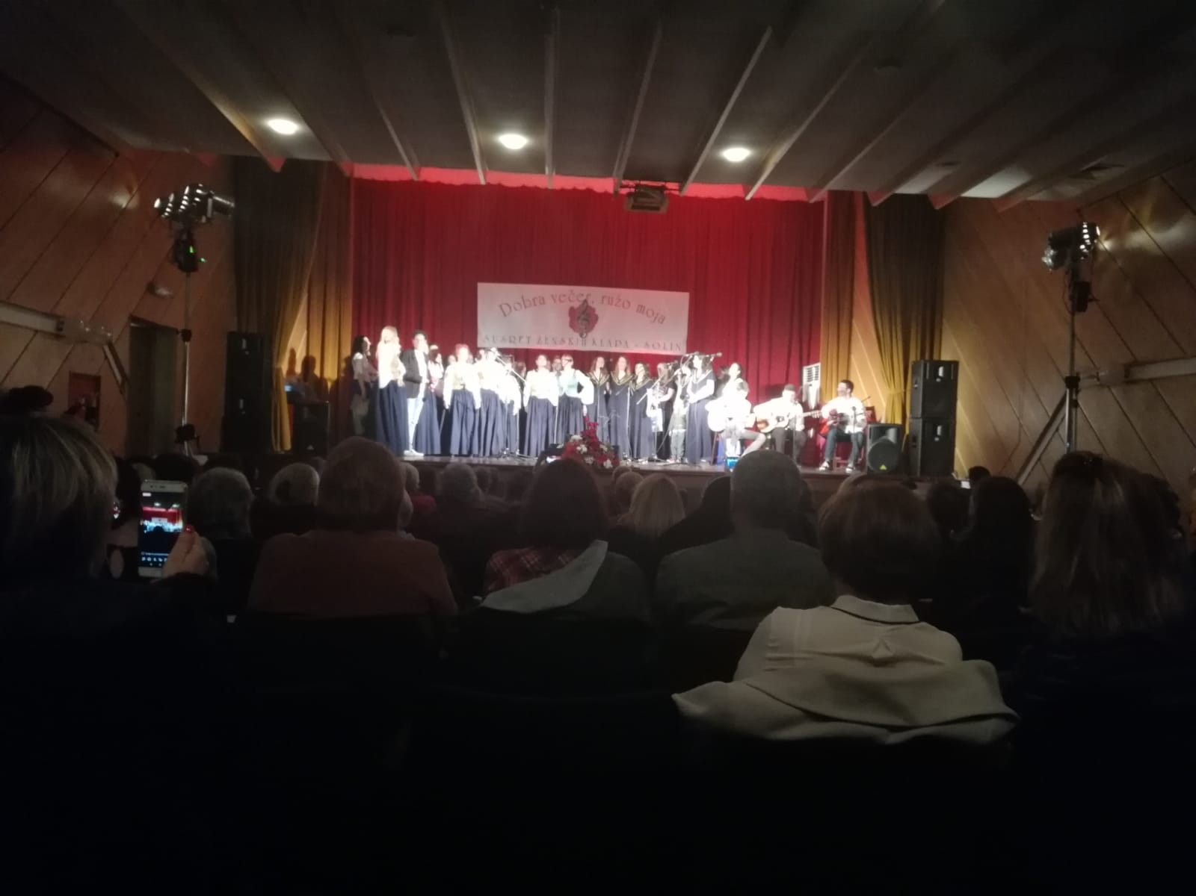
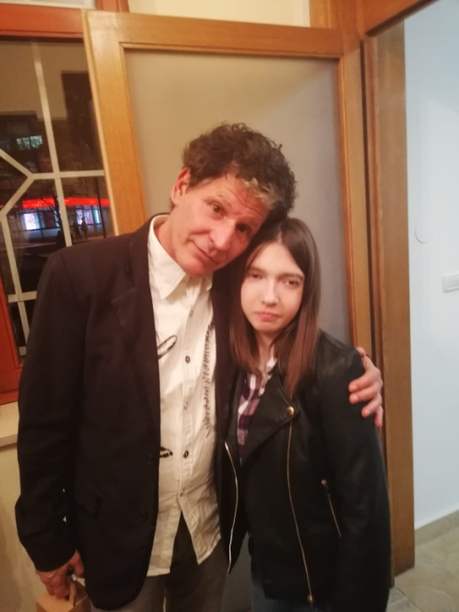
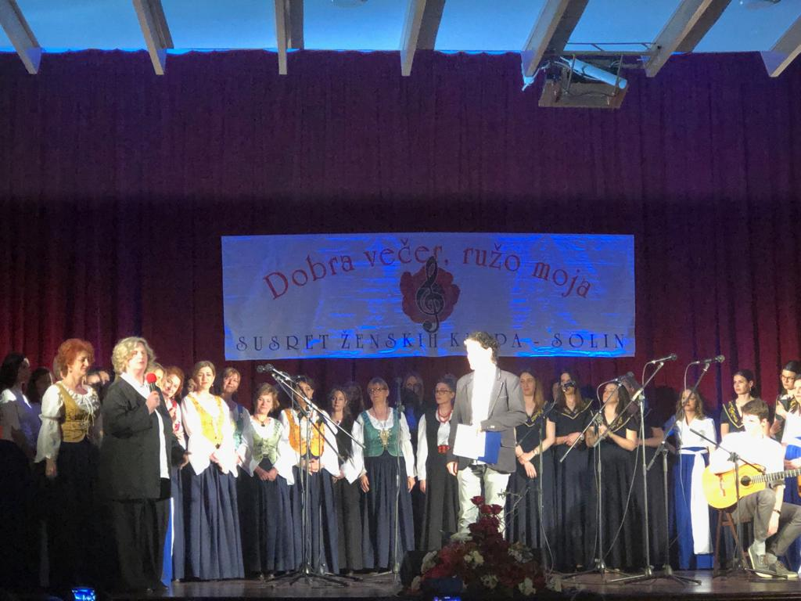
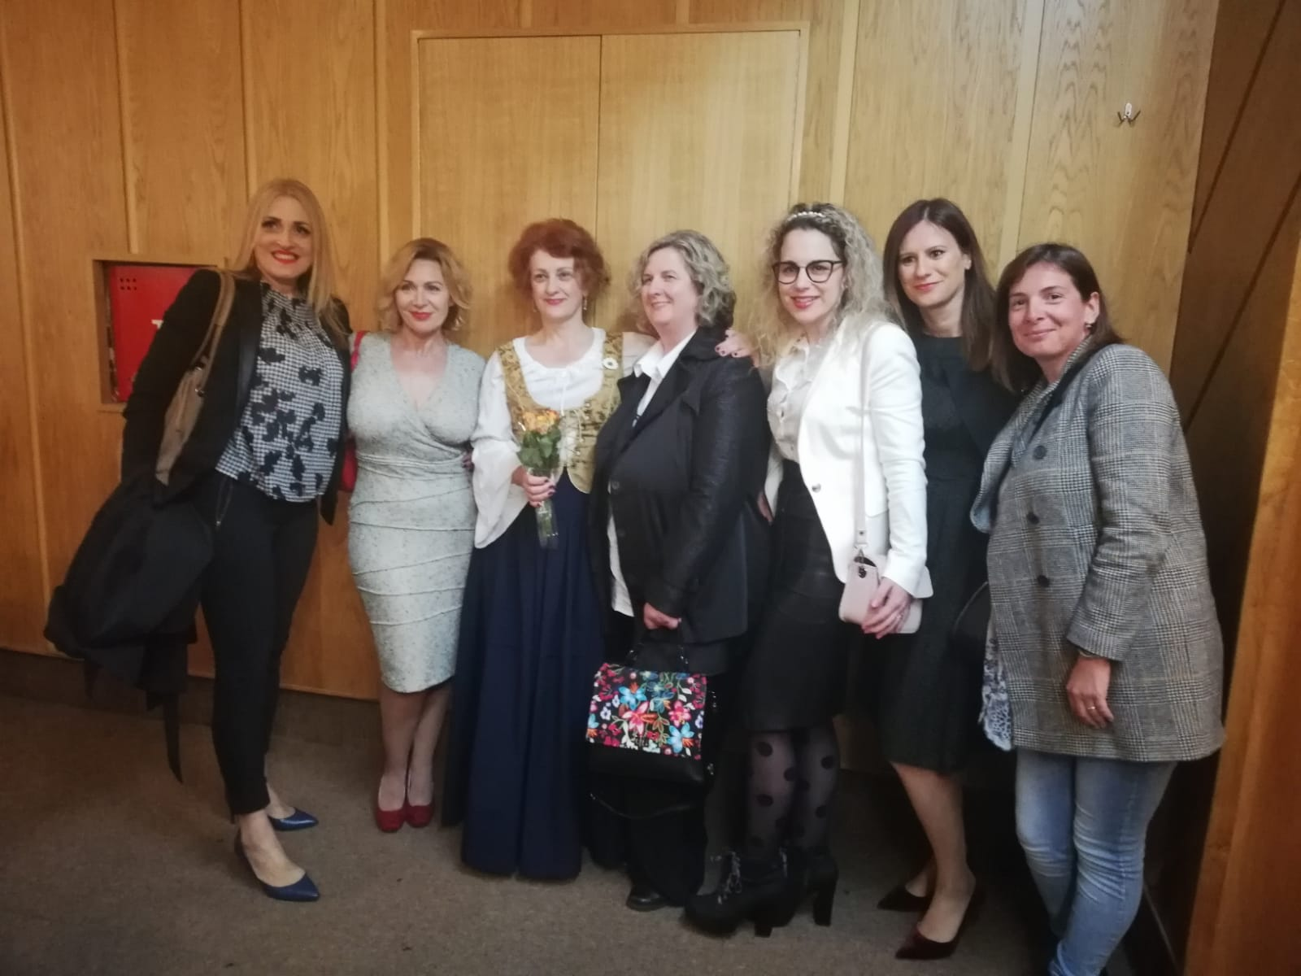

Slide 13
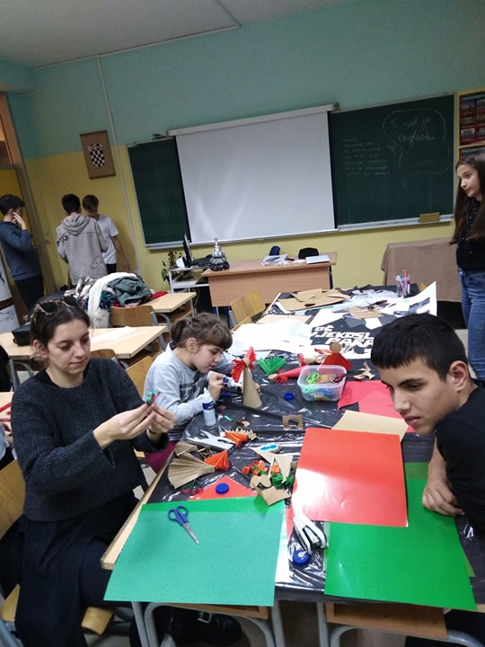






Slide 14





Slide 15







Slide 16









Slide 17









Slide 18







Slide 19








POMOĆNICI U NASTAVI U šk. g. 2018./2019. i šk.g.2019./2020.

Slide 20







Slide 21










Slide 22








Slide 23







Slide 24







VOLONTIRALE SU 23 OSOBE I UKUPNO SU OSTVARILE
1309 SATI VOLONTERSKOG RADA

Slide 25







Slide 26








Slide 27







Slide 28







Slide 29








Slide 30






Slide 31






Slide 32





Slide 33






Slide 34





Slide 35








Slide 36







Slide 37







Slide 38







Slide 39








Slide 40








Slide 41







Slide 42






Slide 43






Slide 44
PRIHODI RASHODI U 2019. godini

Slide 45





Održali smo :

Slide 46

Prezentaciju pripremili:
Ljubica Milković, voditeljica udruge
Matej Nosić
Solin, siječanj 2020.

